Slide 1
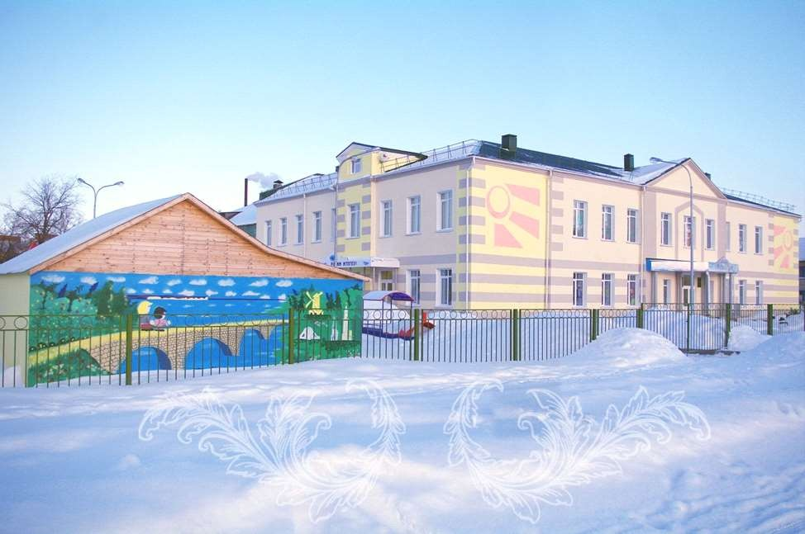

Муниципальное бюджетное дошкольное образовательное учреждение
«Детский сад комбинированного вида «Родничок»»
Спасского муниципального района Республики Татарстан

Slide 2


Кадровое обеспечение МБДОУ
Учеб ный год | Всего курируе мых педагоги ческих работни ков (чел.) | Имеют | Из них
 |  | высшее образование | имеют квалификацион ные категории (высшую или первую) |  | В том числе установлена |  |  |  | Прошли курсы повышения квалифика- ции
 |  |  |  |  | Высшая квалификацион ная категория |  | Первая квалификацион ная категория
 |  | чел. | чел. | % | чел | % | . | % | чел. | %
2021 - 2022 | 16 | 13 | 11 | 69 | 1 | 7 | 10 | 57 | 16 | 100
В МБДОУ функционирует 7 групп, посещают 107 воспитанников Национальный состав наших воспитанников: 86% -русскоязычные дети, 12% дети татары и 2% другой национальности

Slide 3


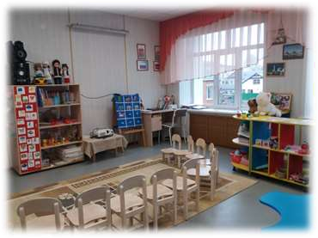

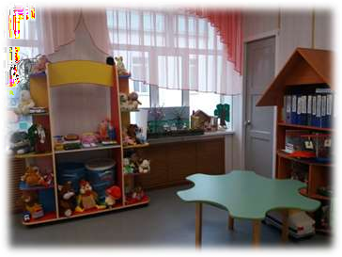



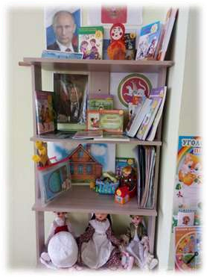


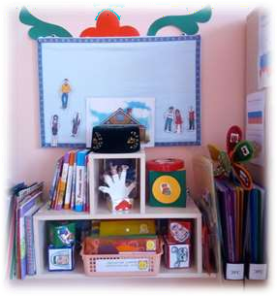
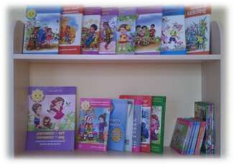



Материально-техническое оснащение
Кабинет татарского языка Охват детьми 55%
Уголки «Изучаем татарский язык» Охват детьми 93%

Slide 4
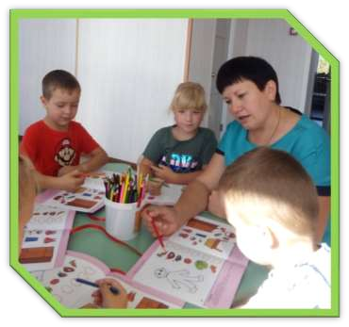


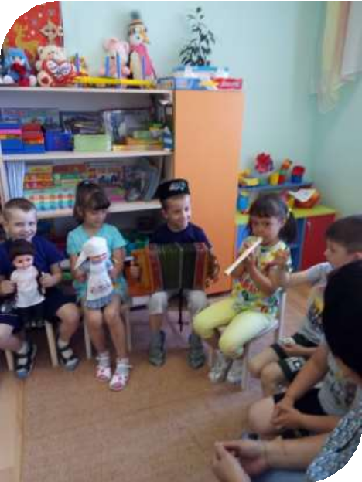
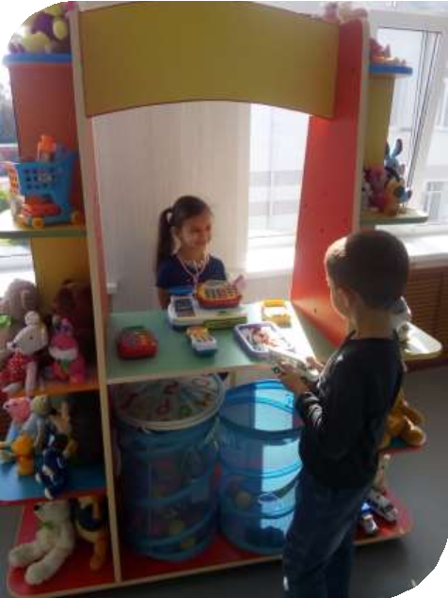




Приобретено
Мебель для кабинета
татарского языка,
Костюмы для театрализации,
Ноутбук,
Музыкальный центр

Slide 5
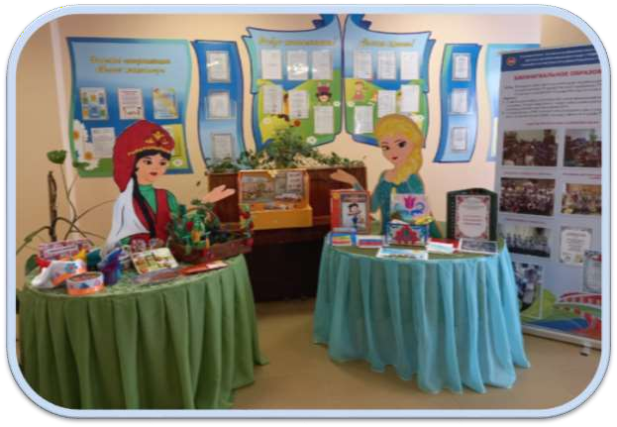


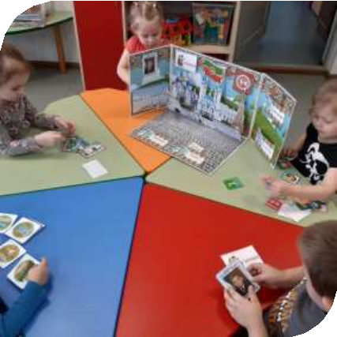
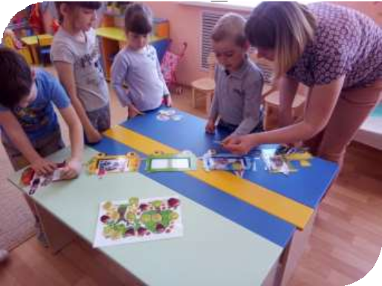



Дидактические игры
Карусель
Веселый паровоз
Геаборд
Волшебные цвета
Разноцветная поляна
Веселая семейка и
др.
Изготовление игр на
татарском языке
Использование игр на занятиях и в режимных моментах

Slide 6
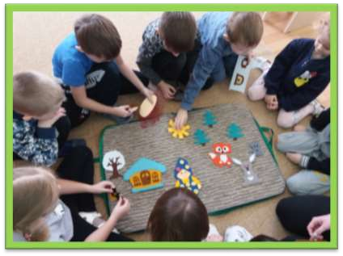
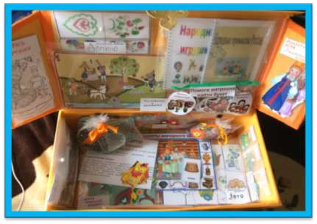
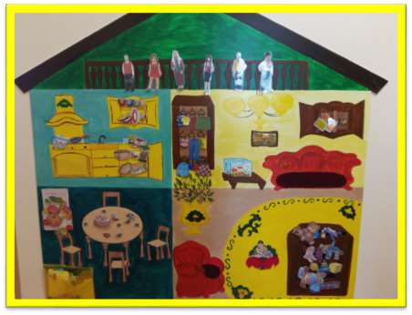

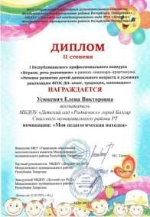
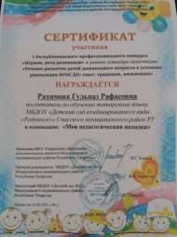
Лепбуки, ковробуки
Лэпбук«Сундучок культуровичок»
Ковробук
Чудесный дом

Slide 7


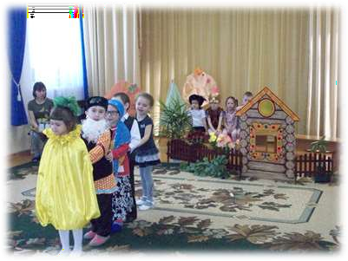

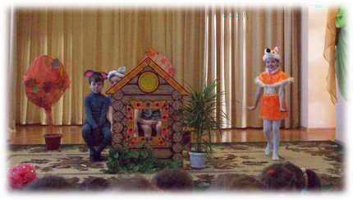



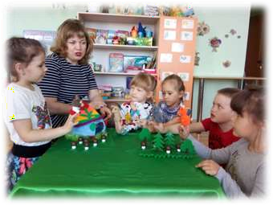
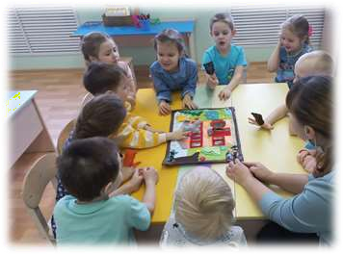
Театрализованная деятельность
Настольный пальчиковый театр
Изучение сказок
Драматизация сказки
Постановка спектаклей

Slide 8
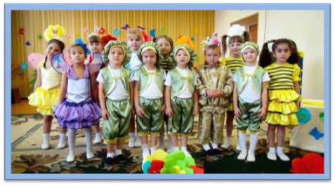
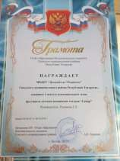
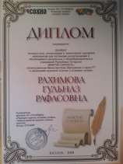
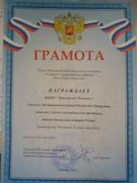
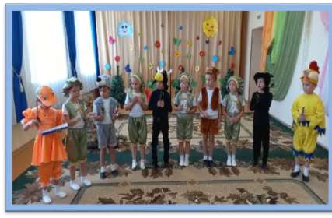
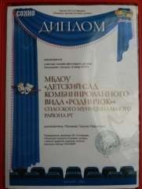
Театрализованная деятельность
Абдулла Алиш «Пчела и оса - Бал корты һәм шөпшә»
Татарская народная сказка «Четыре друга - Дүрт дус»

Slide 9
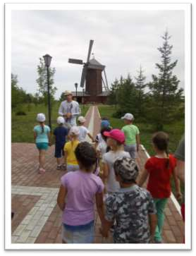
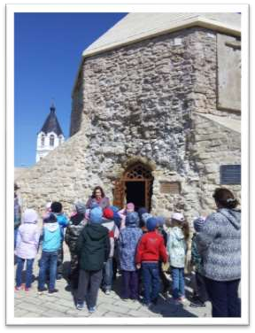




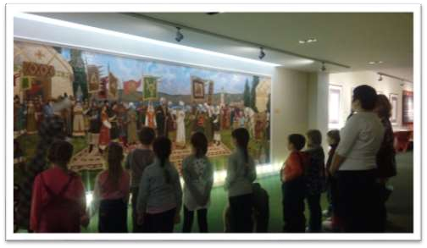
Музейная педагогика
Изучение истории
Экскурсии, встреча с
сотрудниками музея
Создание мини-музея
в ДОУ
Музей хлеба
Экскурсия в
БГИАМЗ

Slide 10
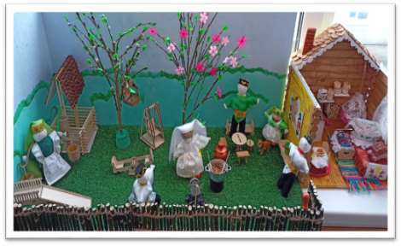
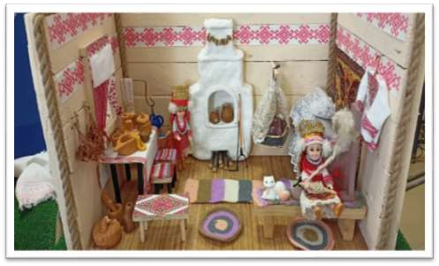
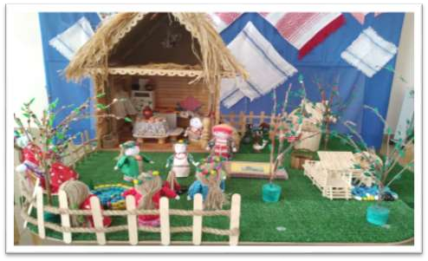
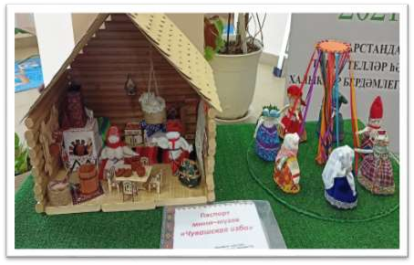
Татарская изба, праздник «Навруз»
Мордовская изба
Мини - музей
Русская изба, праздник “Ивана Купала”
Чувашская изба, праздник «Уяв»

Slide 11
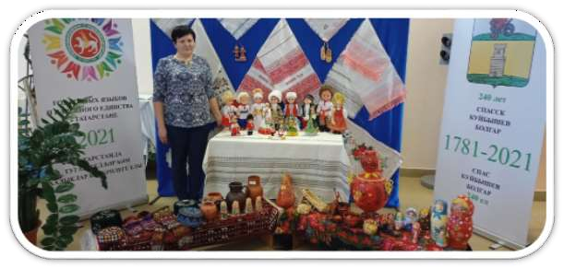
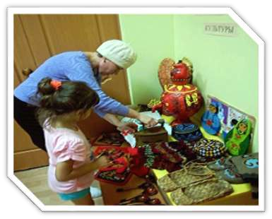
Музейная педагогика
Выставка «Изделия народного промысла»

Slide 12


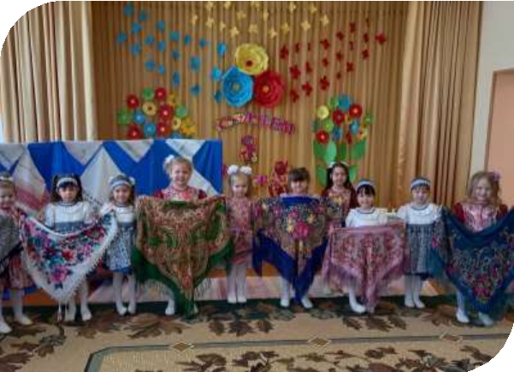
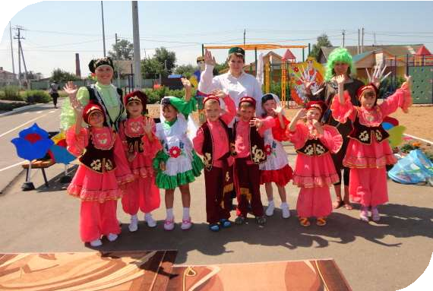




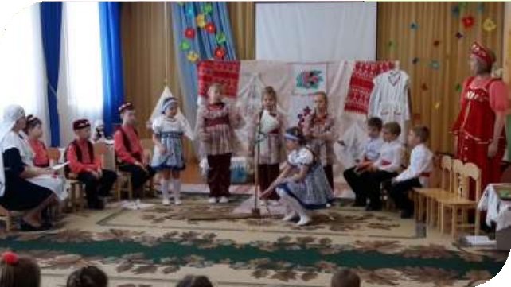

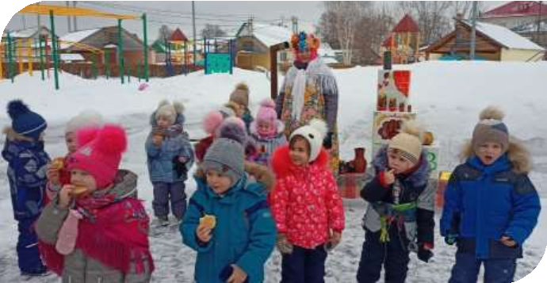
Фольклор
“Яшәеш”
Интерес к яркому, образному родному языку
Изучение национального быта,
народных праздников, игр
Речевое общение на родном языке через развлечения
Праздник «Русские сувениры»
Сабантуй
Посиделки - Аулак өй
Масленица и Нәүрүз

Slide 13
Фольклор

Slide 14

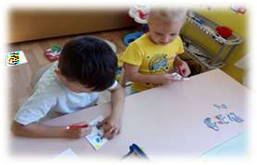
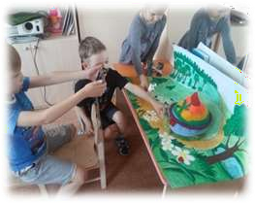
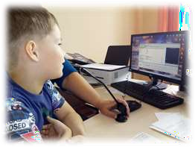
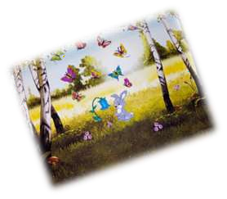

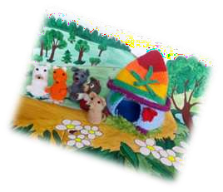
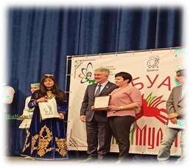


Участие в республиканском конкурсе мультфильмов
«МиллиМультFest»

Slide 15
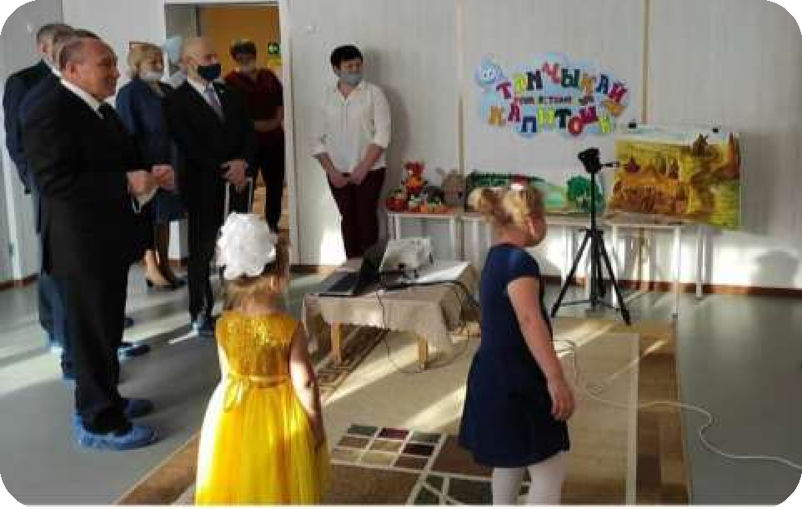


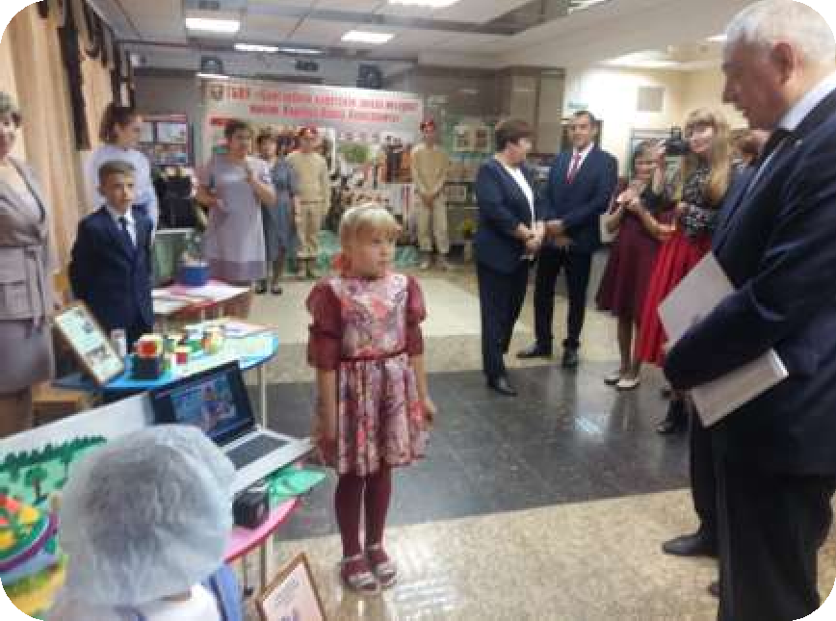





Депутат Государственного Совета Республики Татарстан
Ахметова Марата Готовича.
Презентация мультфильма “Рабига-күл
Заместитель председателя Комитета Государственного Совета Республики Татарстан по бюджету, налогам и финансам
Нугаев Камиль Асгатович.
Презентация мультстудии “Тамчыкай”

Slide 16



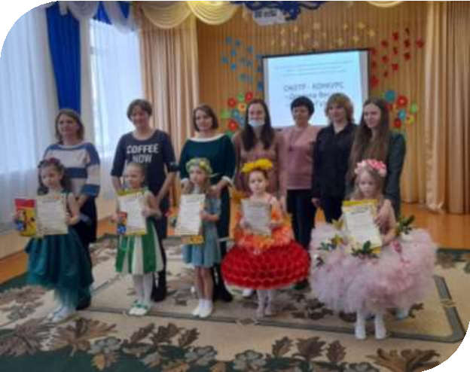

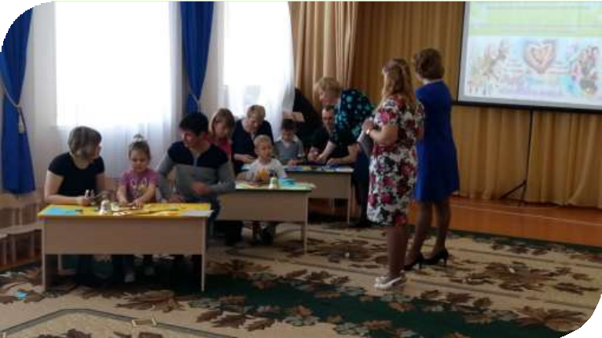

Взаимодействие с родителями
«Девочка Весна», «Нәүрүз гүзәле»
Интеллектуальная игра «Устами младенца»

Slide 17






Конкурсно-творческое движение
Районный этап республиканского конкурса «Я говорю и работаю по- татарски»
Городской конкурс танцевальных флешмобов среди ДОУ «Я люблю Татарстан»
Районный конкурс «Ярмарка педагогических идей»
Муниципальный конкурс на лучший детский рисунок «Татарстан – наш общий дом»
Районная научно-практическая
конференция «Открытый мир. Старт в науку» в секции «Топонимика родног края»
о

Slide 18






Конкурсно-творческое движение
Городской конкурс танцевальных флешмобов среди ДОУ «Я люблю свой край родной»
Всероссийский педагогический конкурс
«Лучшее дидактическое пособие»
2 Республиканский конкурс для учащихся, воспитателей и педагогов образовательных организаций «Рабочей профессией славится мой Татарстан!» в номинации «Мини –
плакат « Я б в рабочие пошел, пусть меня научат!»»

Slide 19





Тропинка «Развиваемся играя» “Уйнап үсәбез”
Тропинка «Живинка»
“Яшәеш”
По тропинкам культурного наследия
«Мәдәни мирас сукмаклары буйлап»
Тропинка
«Сокровища былых времен»
“Үткән чор хәзинәләре”
Тропинка «Капитошка» “Тамчыкай”
Тропинка «Кукляндия» “Курчаклар илендә”

Slide 20





